Slide 1
Analizador Sintáctico (parser)
Análisis Sintáctico

Slide 2
El analizador sintáctico tiene como entradas los lexemas que entrega el analizador léxico.
El parser o analizador léxico permite generar un árbol sintáctico con las expresiones, el cual facilita la evaluación de las mismas.
También tiene como función validad que las expresiones estén escritas en el orden correcto.
Un parser se requiere específicamente para:
Analizar bibliotecas XML, JSON
Lecturas recomendadas:
XML Tutorial. https://www.w3schools.com/xml/default.asp
JS JSON. https://www.w3schools.com/js/js_json_intro.asp
Analizar una estructura de datos no estándar, definida por el desarrollador.
Realizar Traductores, traducir de un código X a uno Y.
Analizar un lenguaje definido para una tarea muy específica, por ejemplo: lenguaje para controlar las compuertas del canal de panamá.

Slide 3
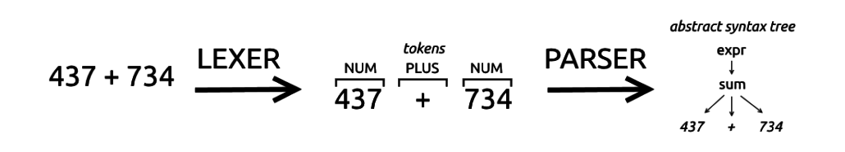
Recordemos
https://tomassetti.me/parsing-in-python/#tools

Slide 4
Conceptos preliminares:
Iterables y Generadores
Funciones Lambda
Funciones Anidadas
Core del Parser

Slide 5
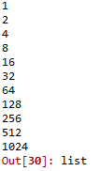
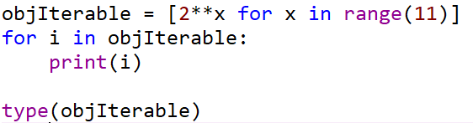
Iterables, cuando se crea una lista y cada uno de los elementos se llama uno a uno sin contadores.
Ejemplo:
Entonces la lista autos es un objeto iterable…
En un ciclo for … in … : solo se pueden usar objetos iterables.
Algunos iterables son: list, string, file…
Los iterables son útiles porque se pueden recorrer sin una variable iteradora.
PERO almacena todos los valores en memoria y esto no es bueno cuando se tienen muchos valores.

Slide 6
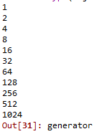
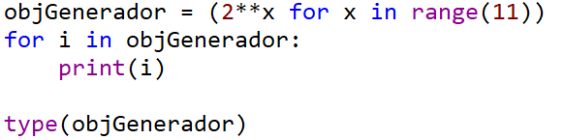
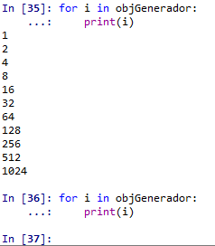

Los generadores son iteradores, pero solo puede iterar sobre ellos una vez.
No almacenan todos los valores en memoria, generan los valores sobre la marcha.
Ejemplo:
Sintácticamente los generadores se escriben con (), pareciéndose a las tuplas.
Solo se puede iterar una vez sobre un generador, luego queda vacío.
Lectura recomendada: Generator Tricks for Systems Programmers. http://www.dabeaz.com/generators/
El generador entrega un puntero al objeto, mientras que el iterable lista contiene los valores.

Slide 7
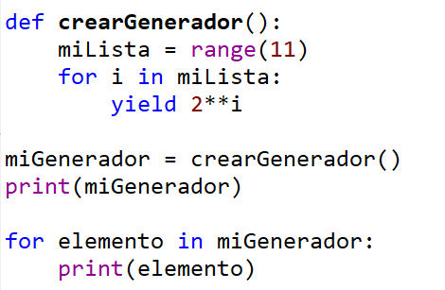
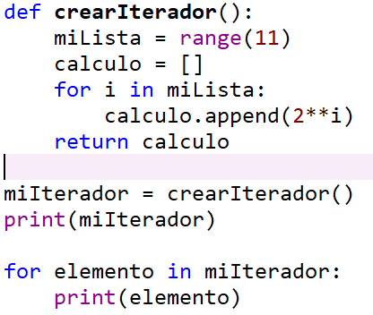
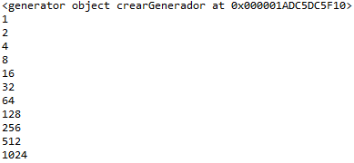
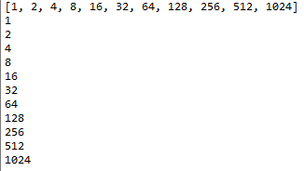
yield es un comando similar a return, su función es retornar un generador.

Slide 8
Solo se retorna el puntero al objeto generador, sin ejecutar el código que realiza la acción.
El código de crearGenerador solo se ejecuta cuando iteramos sobre miGenerador.
La primera vez que se itere sobre miGenerador ejecutará el código de crearGenerador desde el principio hasta que llegue al yield, y devuelve el valor.
Para la siguiente iteración de miGenerador ejecutará una vez más el ciclo de crearGenerador, y devolverá el siguiente valor, hasta que no haya ningún valor que devolver.
El generador se considera vacío una vez que la función se ejecuta pero ya no hay mas yield para lanzar. Puede ser porque el ciclo ha llegado a su fin o porque ya no satisface un "if / else".

Slide 9
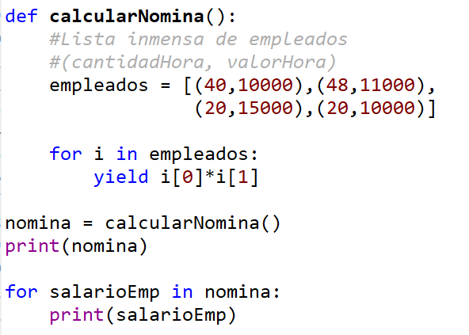

Otro ejemplo:

Slide 10
Los Iterables son cualquier objeto del que se puede obtener un iterador. Los iteradores son objetos que te permiten iterar en iterables.
Iterar es un proceso implicito en los iterables, implementando el método __iter__()
Los iteradores implementan el método __next__()
Lectura recomendada: Understanding Python's "for" statement. http://effbot.org/zone/python-for-statement.htm

Slide 11
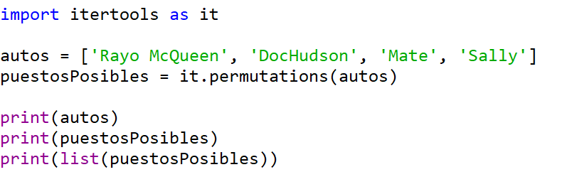

Itertools es un módulo que contiene diversos métodos para trabajar con iterables.

Slide 12

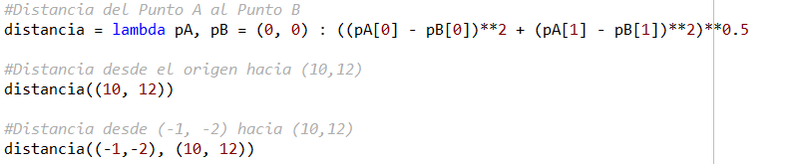
Funciones Lambda, también conocidas como funciones anónimas

Slide 13
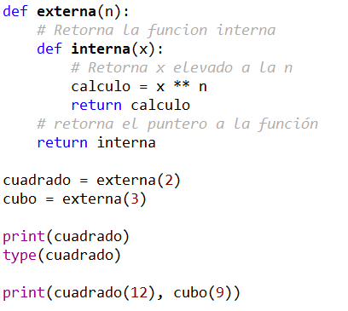
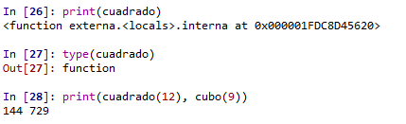
Funciones Anidadas

Slide 14
Código de un Analizador Sintáctico
https://colab.research.google.com/drive/1AI8ExurFDb6EeAZWkA_aIVwjo5Jld8XJ?usp=sharing

Slide 15
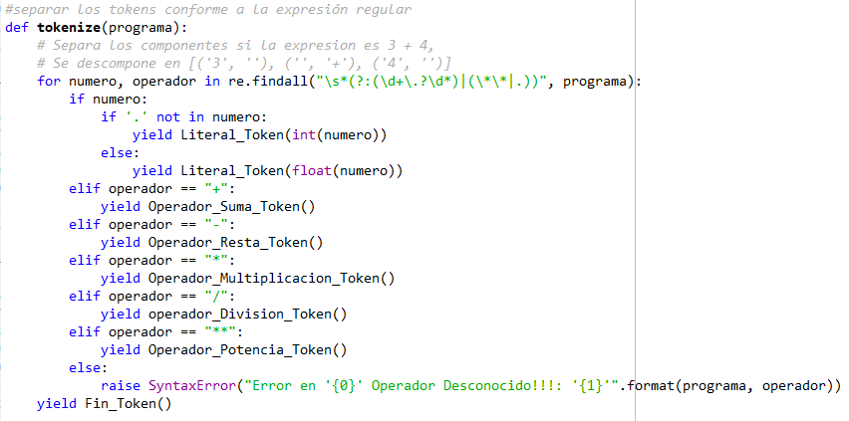
Ahora veamos el Código del Parser, antes que nada se debe separar adecuadamente los tokens, para expresiones sencillas.

Slide 16
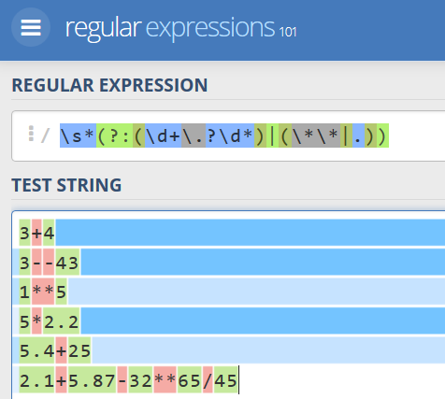
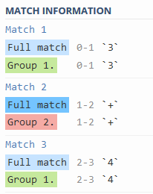
Sobre la Expresión Regular, ?: non-capturing group

Slide 17
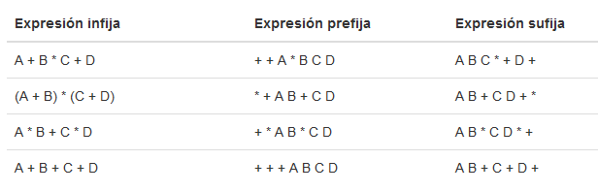
Notaciones. Lectura recomendada: http://interactivepython.org/runestone/static/pythoned/BasicDS/ExpresionesInfijasPrefijasYSufijas.html
Variables Globales: https://www.programiz.com/python-programming/global-keyword

Slide 18
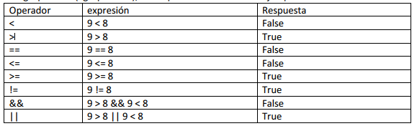
Tarea: Analizador Sintáctico (parser) básico
Es posible Realizarlo en parejas, CADA UNO DEBE cargarlo en el formulario o plataforma definida por el docente. https://forms.gle/VWi17qGcDLt8UBLYA
Incluir el Soporte para (Realice las modificaciones que considere pertinentes):
% : módulo de la división
\: División Entera
$: Soporte para la raíz enésima, ejemplo, 27 $ 3 resuelve 3; en pyton 27**(1/3)
Incluir el soporte para resolver expresiones lógicas sin agrupadores (paréntesis), usted define la precedencia, se puede basar en JAVA.

